Slide 1
利用AspectJ搭配測試案例曝露例外處理壞味道的影響
研究生：劉彥麟
2018/06/14
國立台北科技大學 資訊工程系
指導教授：鄭有進、謝金雲

Slide 2
大綱
研究背景與動機
研究目標
相關背景知識
方法概念及實作
案例分析
結論與未來研究方向

Slide 3
大綱
研究背景與動機
研究目標
相關背景知識
方法概念及實作
案例分析
結論與未來研究方向

Slide 4
研究背景

Slide 5
研究動機

Slide 6
大綱
研究背景與動機
研究目標
相關背景知識
方法概念及實作
案例分析
結論與未來研究方向

Slide 7
研究目標

Slide 8
大綱
研究背景與動機
研究目標
相關背景知識
方法概念及實作
案例分析
結論與未來研究方向

Slide 9
Robusta
Robusta 為一個以Java開發的開源專案，是一個程式碼分析工具
偵測 Java 程式中的例外處理壞味道
消除例外處理壞味道
報表的方式的查找壞味道在程式碼的位置
Notes:
Robusta 是一個開放原始碼的專案，主要的功能是用來偵測 Java 專案中的例外處理壞味道。
開發人員可以透過它來偵測壞味道，降低人工閱覽程式碼的成本
本論文將會把想法實作上ROBUSTA上

Slide 10
Abstract Syntax Tree(AST)
程式碼解析成以樹狀結構來表示的抽象語法結構，樹上的每一個節點都對應程式碼中的一種結構
Eclipse JDT中提供ASTParser、 ASTVisitor供開發者使用

Slide 11
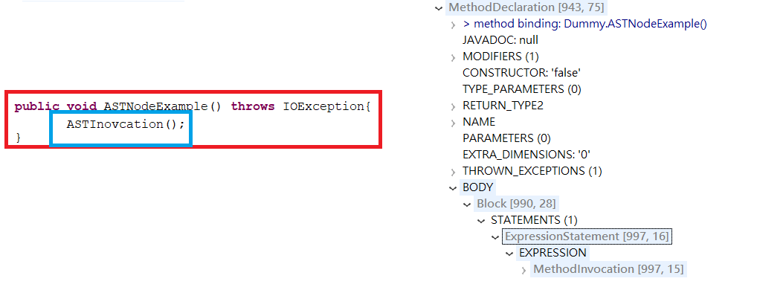
Abstract Syntax Tree(AST)

Slide 12
AspectJ
基於Java實做Aspect-Oriented Programming的程式語言
不改動原有的程式碼下，額外增加原始碼的行為或改變狀態。

Slide 13
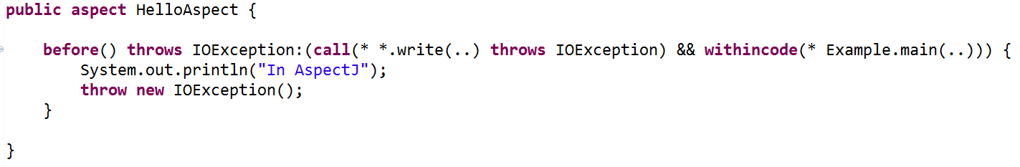
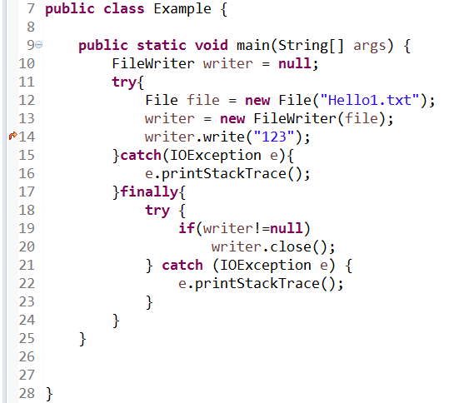
AspectJ
時機點:before表示在執行目標函式前我們會嵌入AspectJ程式碼
目標:Call表示目標函式
目標所在位置:withincode表示目標函式在檔案中的所在位置
嵌入內容:為我們利用AspectJ想嵌入的程式碼

Slide 14
大綱
研究背景與動機
研究目標
相關背景知識
方法概念及實作
案例分析
結論與未來研究方向

Slide 15
大綱
研究背景與動機
研究目標
相關背景知識
方法概念及實作
案例分析
結論與未來研究方向

Slide 16
大綱
研究背景與動機
研究目標
相關背景知識
方法概念及實作
案例分析
結論與未來研究方向

Slide 17
結論

Slide 18
未來研究方向

Slide 19
Q&A

